Slide 1
19. 云雀的心愿

Slide 2
读一读
讨厌 贫瘠 冲垮 脱缰
树冠 冲刷 土壤 泛滥
汛期 苔藓 乱砍滥伐

Slide 3

19. 云雀的心愿
森林实在是太重要了！明年春天，我一定
邀上小伙伴，到那片沙漠上去种树，让沙漠重
新变成绿洲。这就是我的心愿。

Slide 4
森林实在是太重要了!明年春天，我一定邀上小伙伴，到那片沙漠上去种树，让沙漠重新变成绿洲。这就是我的心愿。

Slide 5
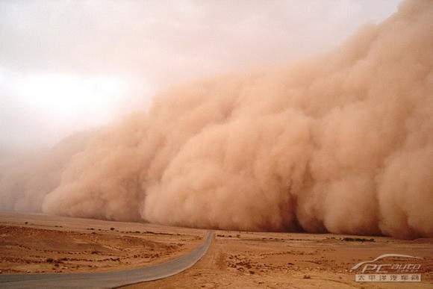

Slide 6
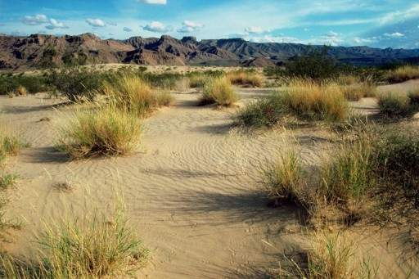
贫瘠的沙漠

Slide 7
乱砍滥伐
选一选：
1、江河湖泊的水溢出； 2、过度，没有限制。

Slide 8
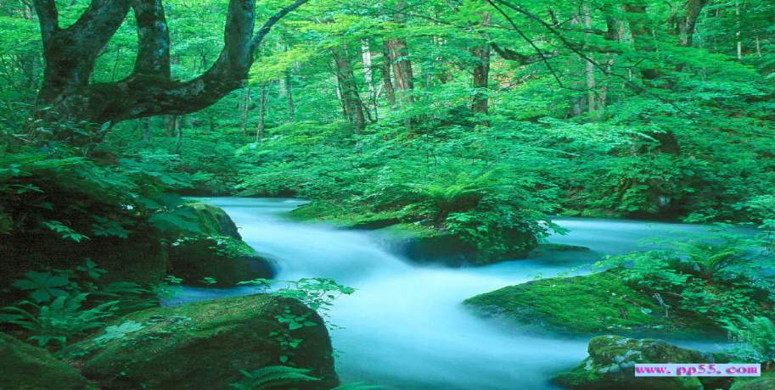
→
森林实在是太重要了！因为__________________。

Slide 9


Slide 10
只见大河的水位很高，浑黄的河水像脱缰的野马，咆哮着向下游冲去。有几处河堤被冲垮了，一些村庄淹没在洪水之中。

Slide 11
泛滥成灾
选一选：
1、江河湖泊的水溢出；
2、过度，没有限制。

Slide 12
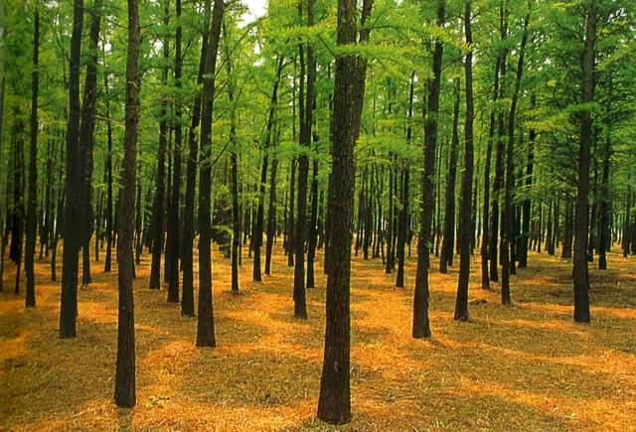
森林是大水库（蓄水）
蓄水事物 | 作用

Slide 13
森林是大水库
蓄水事物 | 作用

Slide 14
森林是大水库
蓄水事物 | 作用
树冠 | 挡住雨水

Slide 15
森林是大水库
蓄水事物 | 作用
树冠 | 挡住雨水
树干（苔藓） | 吸收雨水

Slide 16
森林是大水库
蓄水事物 | 作用
树冠 | 挡住雨水
树干（苔藓） | 吸收雨水
树下（枯枝败叶） | 吸收雨水

Slide 17
森林是大水库
蓄水事物 | 作用
树冠 | 挡住雨水
树干（苔藓） | 吸收雨水
树下（枯枝败叶） | 吸收雨水
土壤 | 储存雨水

Slide 18
森林不就是一座大水库吗？
森林就是一座大水库。

Slide 19
森林实在是太重要了！因为 ______________________。

Slide 20
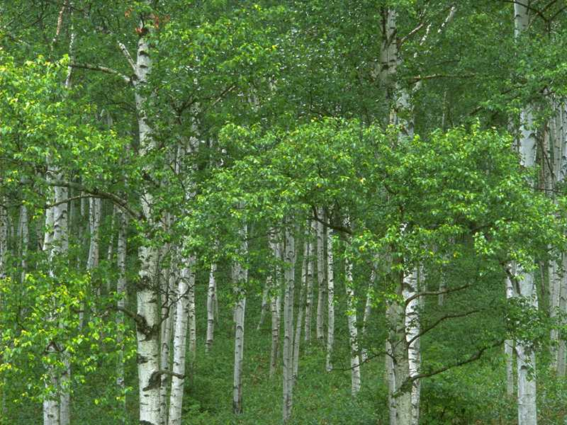
森林像不像空调器？
森林实在是太重要了！因为____________________。

Slide 21
交流感受，学习总结
森林实在太重要了，是因为 ________________________________。
森林实在太重要了，所以我们要________________________________。
森林实在太重要了，我想对人类说：________________________________。

Slide 22
课外作业：
与家人合作分角色朗读课文。
上网或去图书馆了解森林的其他作用,并以“森林实在是太重要了！”或“我的环保心愿”为题写一篇200字的小作文。
学了这篇课文后，如果你再遇见有人乱砍 滥伐树木，你会怎么做？你会怎样去劝说他们呢？

